Slide 1

ЛикБезИнфоБез
Добро пожаловать в мир безопасности данных! Фирма 'ЛикБезИнфоБез' станет вашим надежным помощником в сфере информационной безопасности.
Подготовил: Стецук Максим Николаевич

Slide 2

Про нашу фирму:
Деятельность и предоставляемые услуги
Руководство “ЛикБезИнфоБез”
Структура фирмы
Процентное соотношение предоставления услуг
Наше расположение
Безопасный горизонт

Slide 3
Деятельность фирмы “ЛикБезИнфоБез”
Мы проводим выездные лекции о важности информационной безопасности и обучение для персонала. А также оказываем услуги по мониторингу систем малого и среднего бизнеса.
“ЛикБезИнфоБез: Секрет вашего успеха в безопасности данных”

Slide 4


Наша команда
Директор “ЛикБезИнфоБез”:
Стецук Максим Николаевич
Специалисты и ответственные за мониторинг и обучение

Slide 5
Организационная структура
Наша надежность - слаженная работа высококвалифицированных профессионалов, каждый из которых вкладывает свои навыки и опыт в обеспечение вашей информационной безопасности.
Директор
Ответственные за направление
Специалисты по обучению и мониторингу

Slide 6
Процент оказываемых услуг
Наша работа основана на разностороннем подходе к обеспечению безопасности ваших данных.

Slide 7
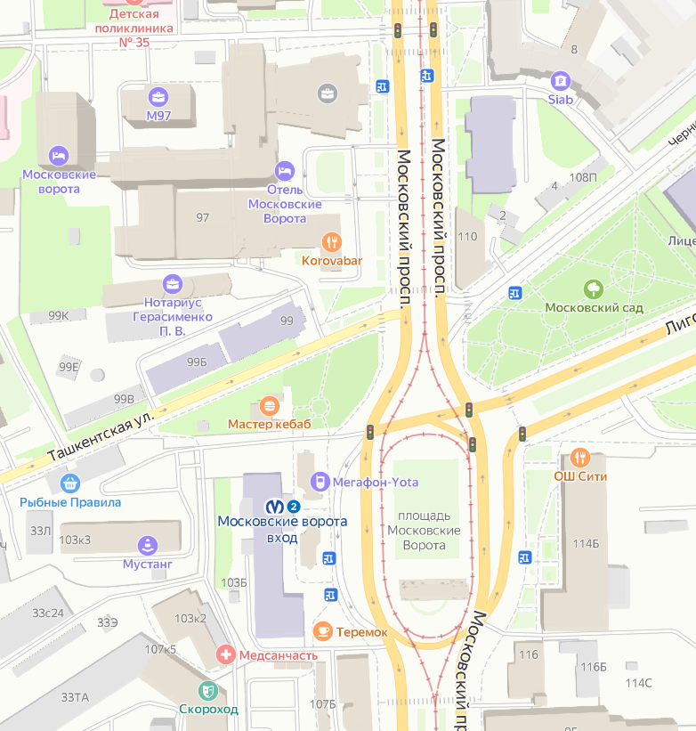
Офис фирмы “ЛикБезИнфоБез”
Расположение:
Московский проспект, 97, г.Санкт-Петербург

Slide 8
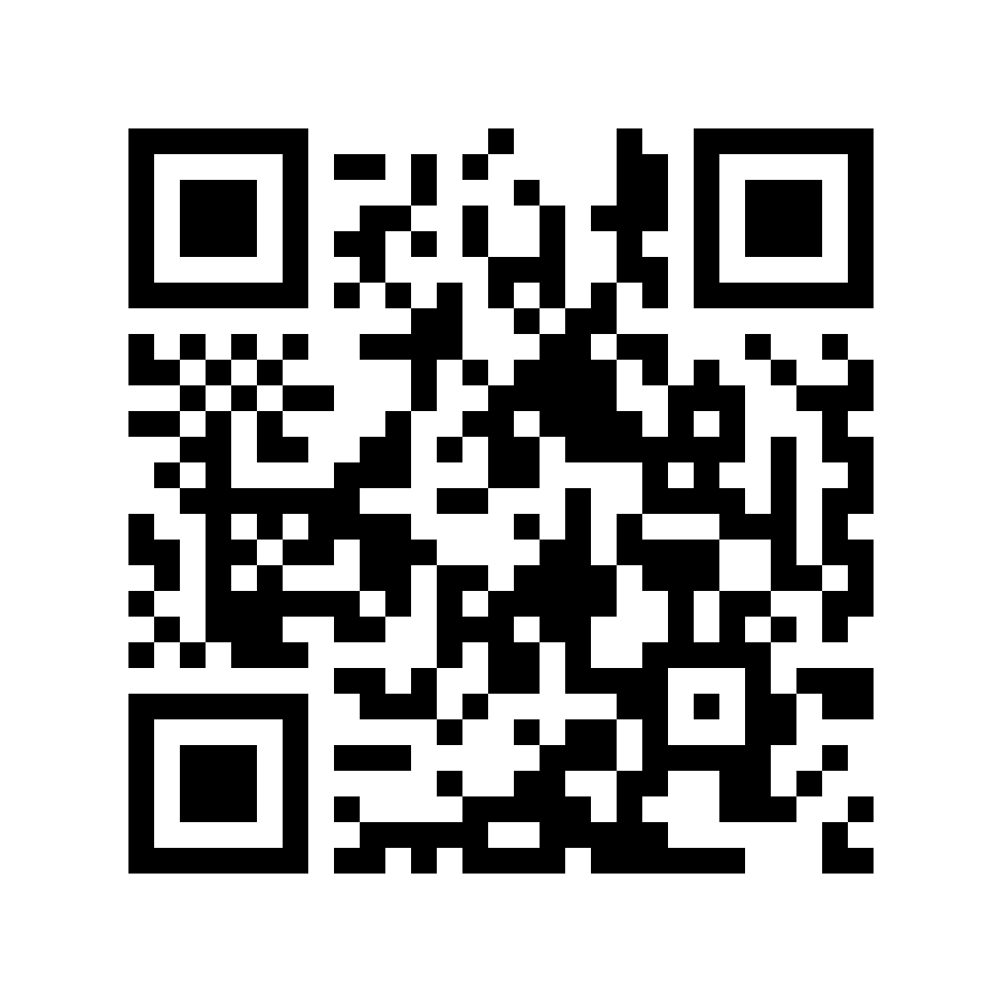
Двери безопасности всегда открыты для Вас
Приглашаю Вас посетить наш офис, где безопасность становится реальностью!
Контактная информация:
Наш сайт
Телефоны:
712-35-04
712-35-05
Почта:
LBIBfEv@mail.ru

